Slide 1


L’usage du code source pour la recherche
Réunion d’unité UMR 8068 TEMPS --- 17 février 2023, Amphithéâtre Max Weber, Nanterre
Avantages, Inconvénient, Nécessité
Anaïs Vignoles Aymeric Hermann

Slide 2
Coder vs “pointer-cliquer”
L’utilisation des logiciels “pointer-cliquer” est facile et intuitive au premier abord, mais se révèle être vite limitée avec des manières de faire très normalisées
Les logiciels “pointer-cliquer” sont payants et fonctionnent avec des formats de fichiers qui sont peu (ou pas) inter-opérables avec d’autres logiciels (pensez à vos fichiers .xls, .xlsx, .word, .ai, .ps, etc.)
1 - Les avantages

Slide 3
Coder vs “pointer-cliquer”
Tous les logiciels fonctionnent avec un code source, mais la plupart du temps il n’est pas visible pour l’utilisateur. De ce fait, il est difficile de reproduire le chemin parcouru au cours de l’analyse
Coder veut dire se libérer du pointer-cliquer : expliciter et archiver le détail des interactions avec les données pour le travail dans l’intime, mais aussi pour partager un travail finalisé et mis au propre…
1 - Les avantages

Slide 4
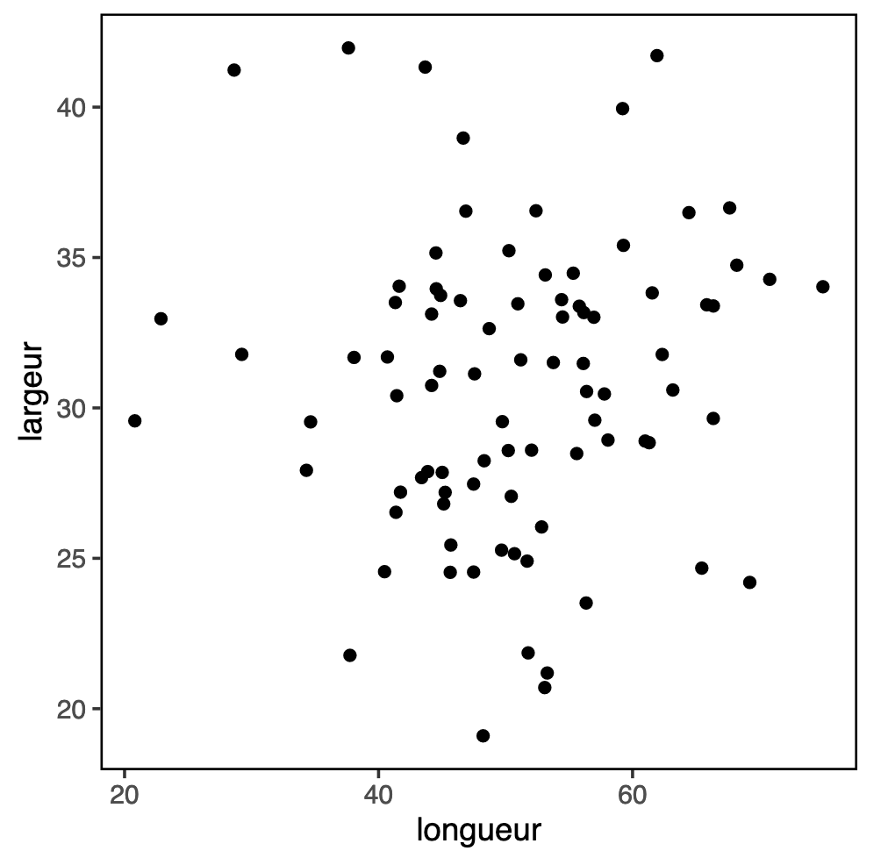
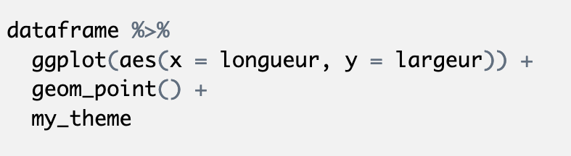
Coder vs “pointer-cliquer”
Les particularités de la programation :
Efficacité et rapidité
1 - Les avantages

Slide 5
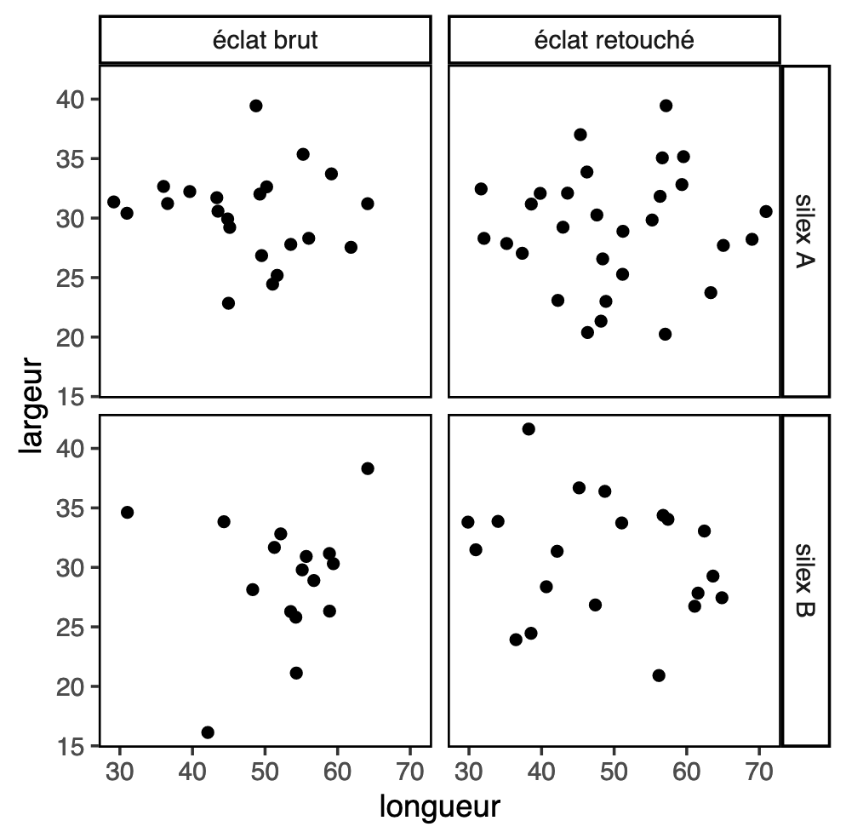
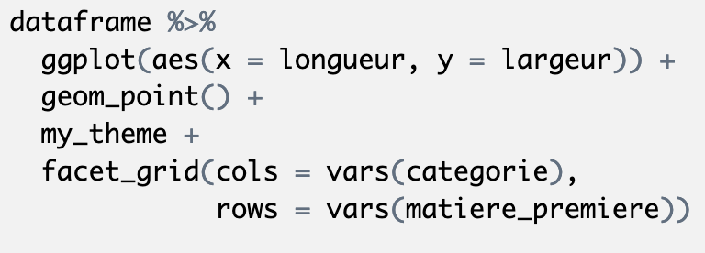
Coder vs “pointer-cliquer”
Les particularités de la programation :
Efficacité et rapidité
Itération
1 - Les avantages

Slide 6
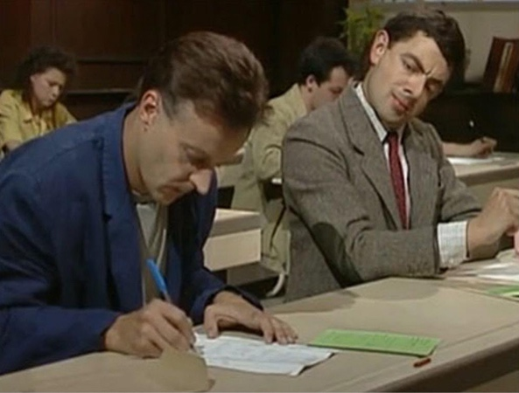
Coder vs “pointer-cliquer”
Les particularités de la programation :
Efficacité et rapidité
Itération
Possibilité de partager (“copier-coller”)
1 - Les avantages

Slide 7

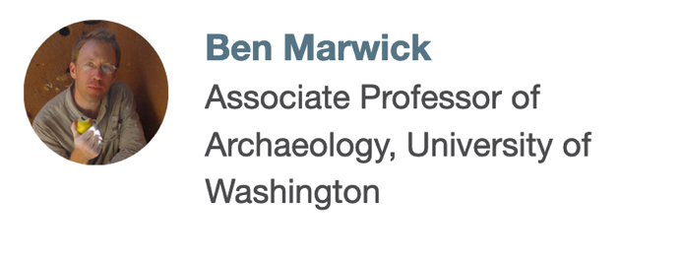
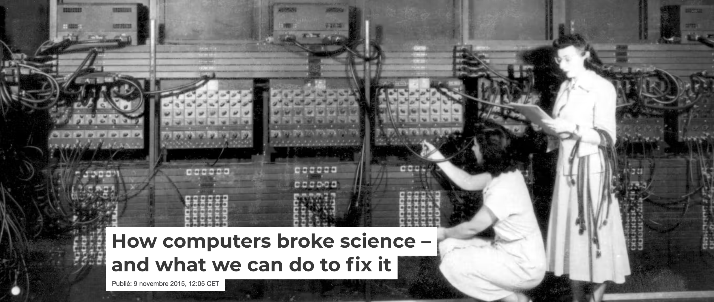

Coder vs “pointer-cliquer”
Les particularités de la programation :
Efficacité et rapidité
Itération
Possibilité de partager
Maîtriser la machine informatique
1 - Les avantages

Slide 8

Coder vs “pointer-cliquer”
Les particularités de la programation :
Restaure et promeut la créativité dans le traitement des données : multiples solutions possibles, incite l’anticipation et la rationalisation dans les démarches analytiques, etc.
1 - Les avantages

Slide 9
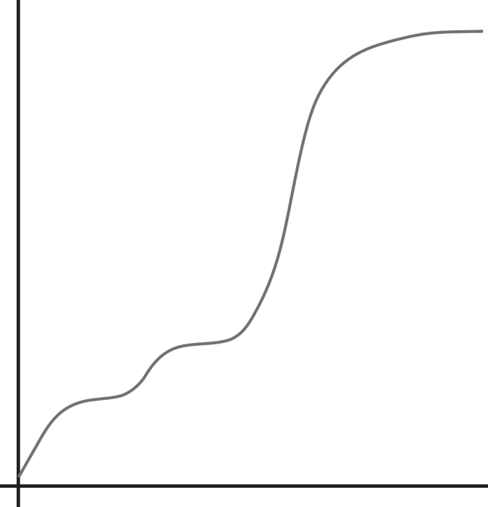
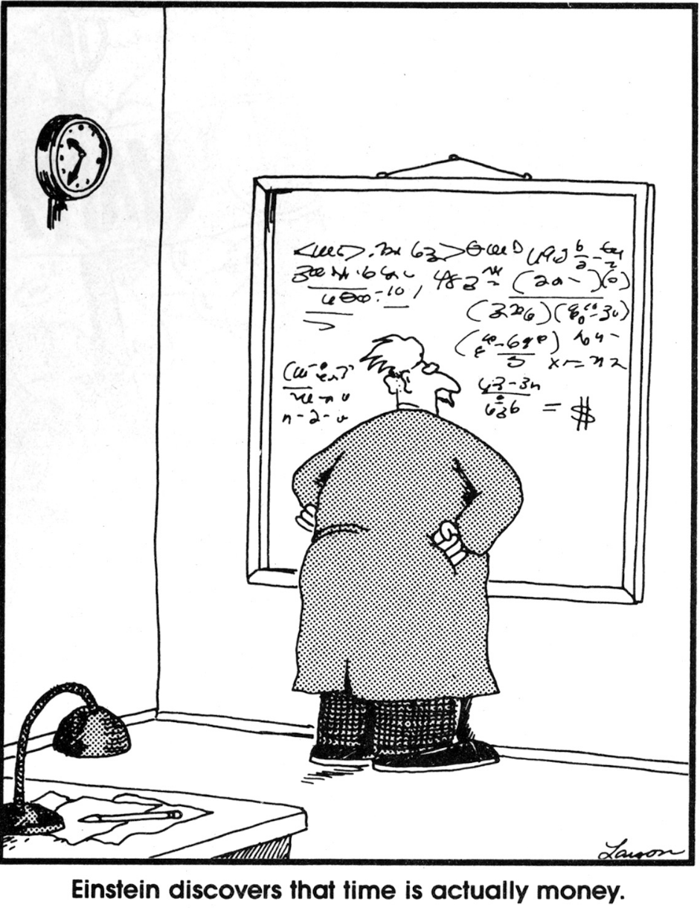
(Encore) Un nouvel outil à maitriser
compétence
temps
2 - Les inconvénients

Slide 10
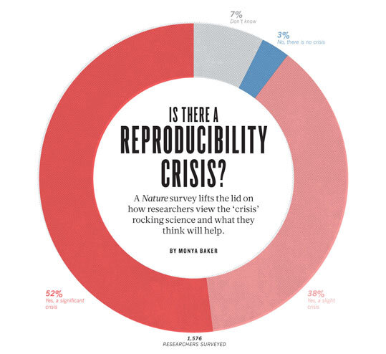
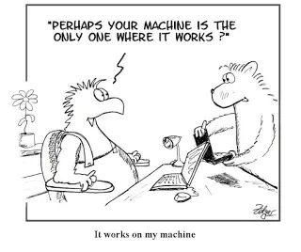
Faciliter la reproductibilité
Reproduire son analyse pour soi, pour s’assurer que le processus de traitement et d’analyse des données est cohérent, pour réutiliser une même approche à l’avenir…
Reproductibilité pour les autres (relecteurs, collègues, étudiants)
Endiguer la crise de la reproductibilité lorsque c’est possible
3 - Nécessités

Slide 11

Les principes de la science ouverte : FAIR
Findable
Faciles à trouver
Accessible
Accessibles
Interoperable
Interopérables
Reusable
Réutilisables
3 - Nécessités
Notes:
Principe retenu en France : « Ouvrir autant que possible et fermer autant que nécessaire »

Slide 12

Les principes de la science ouverte
Science ouverte – Codes et logiciels
Ministère de l’Enseignement supérieur et de la Recherche
Août 2022
Coordination éditoriale : Université de Lille
Accéder à la version numérique du guide
3 - Nécessités

Slide 13
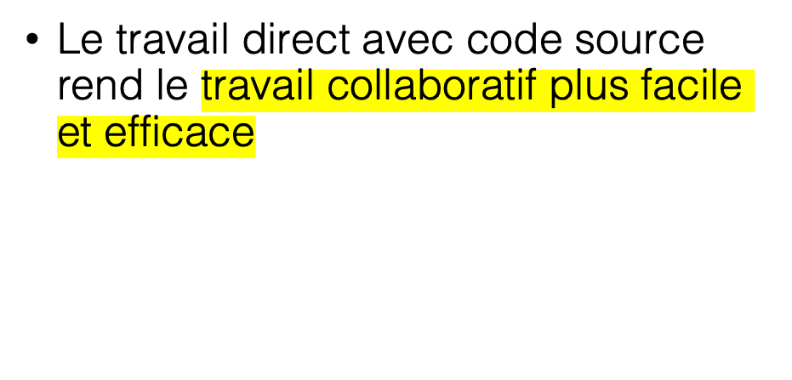
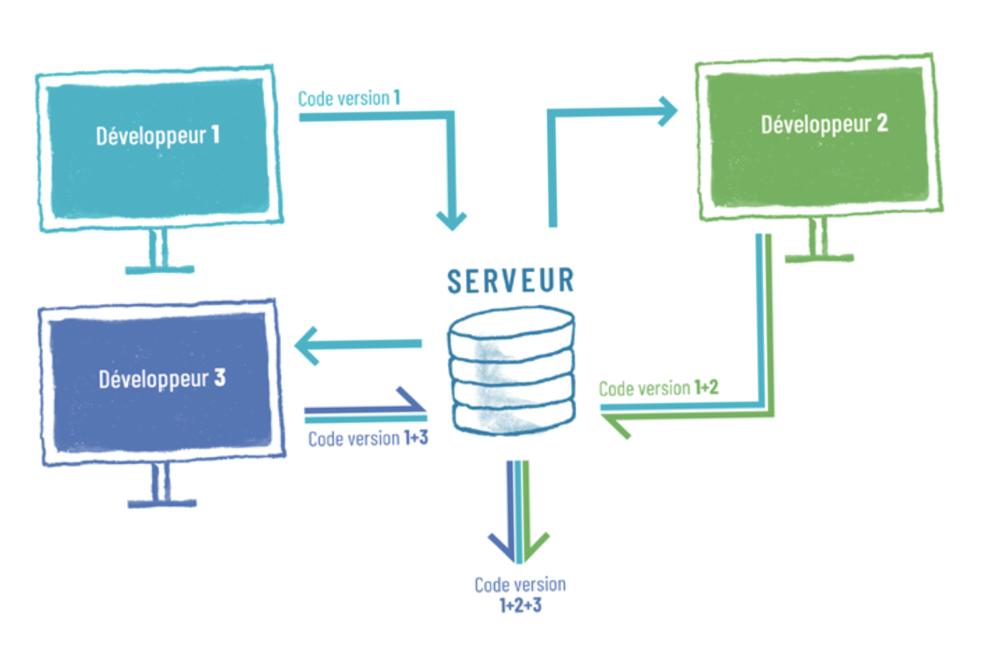
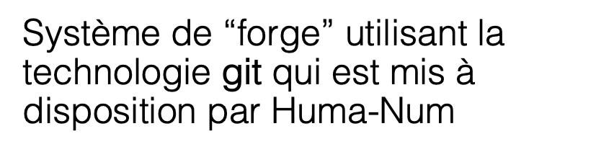

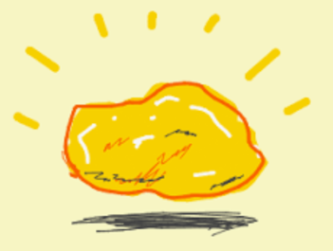

Les principes de la science ouverte
3 - Nécessités

Slide 14
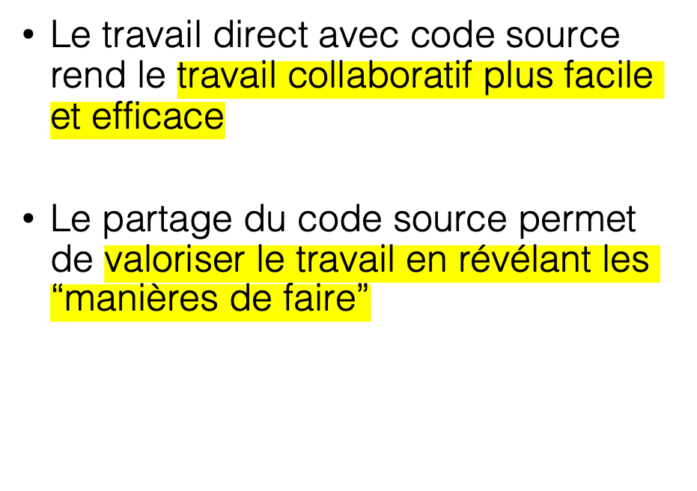

Les principes de la science ouverte
3 - Nécessités

Slide 15
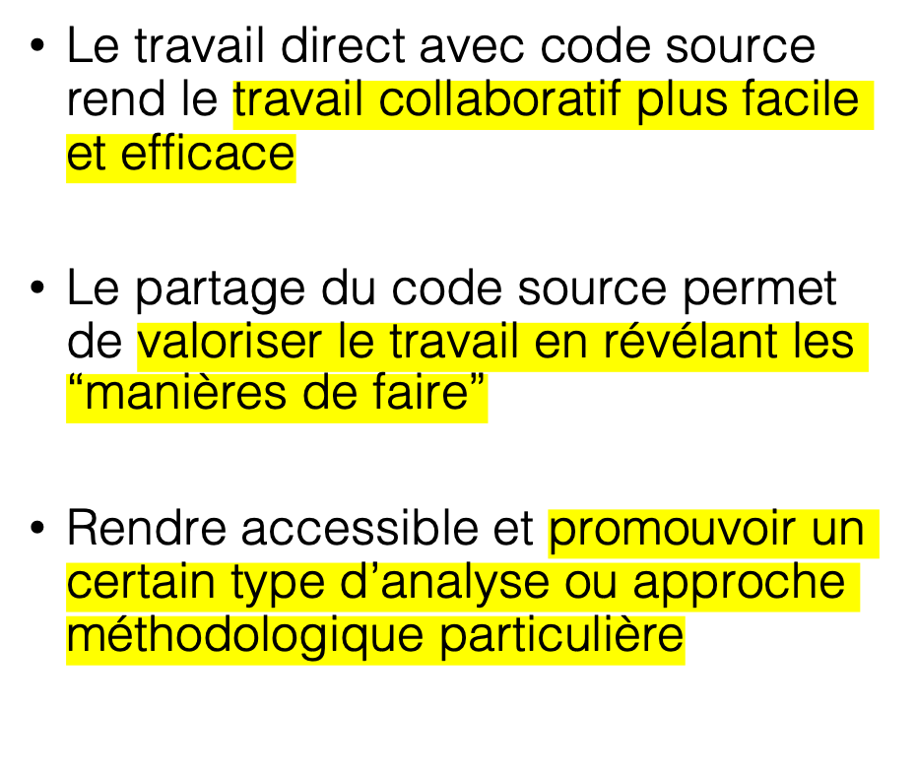

Les principes de la science ouverte
3 - Nécessités

Slide 16
Plan national de la science ouverte
1er plan (2018-2021) :
Création d’un Comité pour la science ouverte
Soutient des initiatives majeures concernant publications et données
2ème plan (2021-2024) :
Vise à généraliser les pratiques de sciences ouverte, à partager et ouvrir les données de la recherche, promouvoir les codes sources produits
Fixe comme objectif 100% des publications en accès ouvert en 2030
Moyens alloués à ce programme : le budget passe de 5M€ à 15M€ par an
Création d’une plateforme nationale des données de la recherche
Valorisation et soutient à la diffusion des codes sources sous licence libre pour les travaux financés sur fonds publics

Slide 17
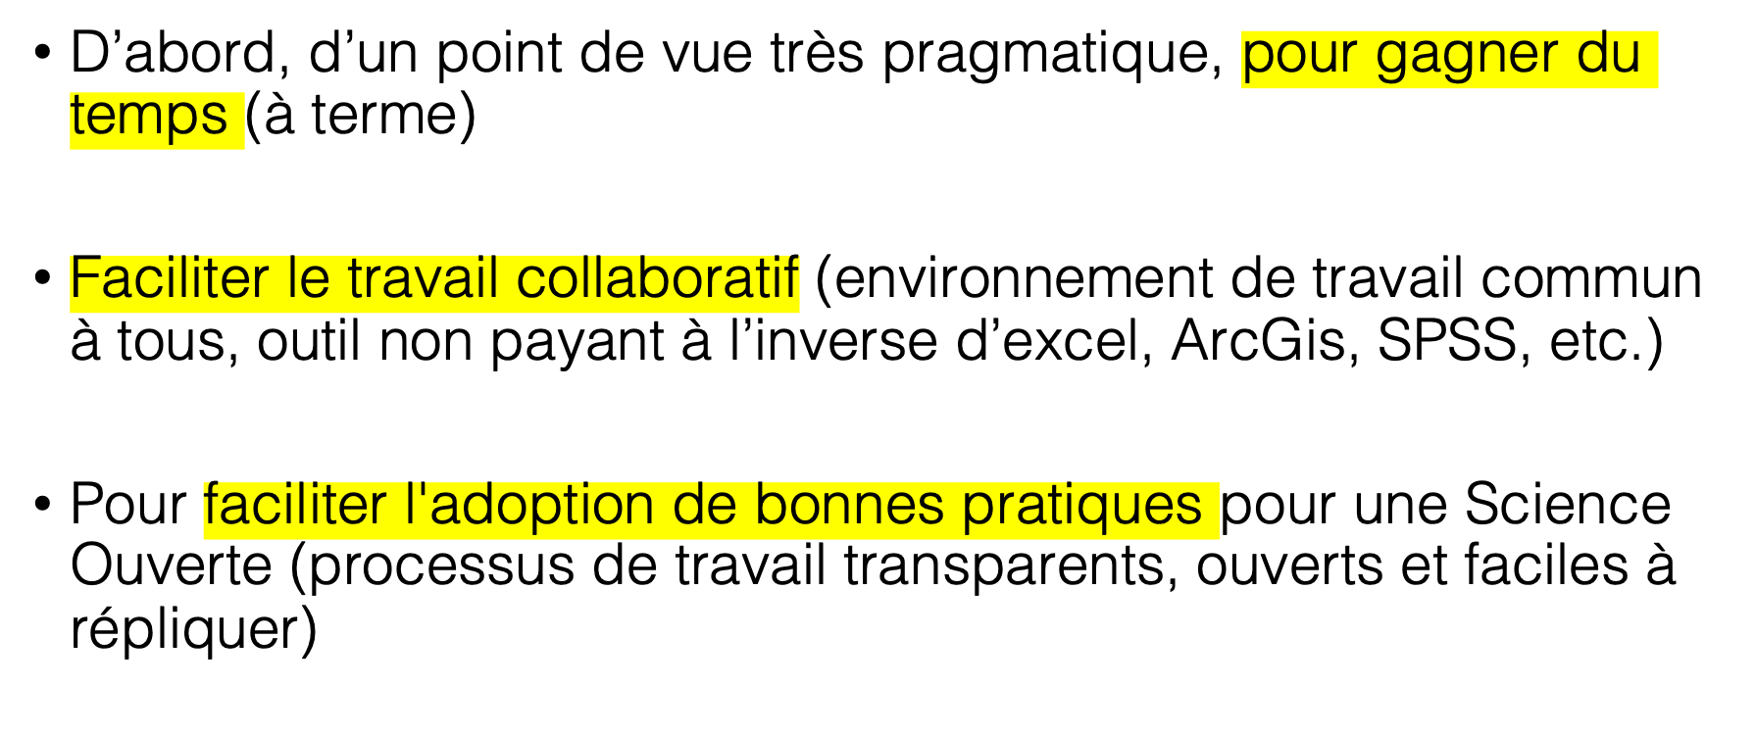
En somme, pourquoi apprendre à utiliser R ?

Slide 18



Pour plus d’informations sur R
Introduction à R : Base du langage, packages, Rstudio et documentation, par H. Pecout
Installer R et RStudio (presque !) sans peine, par A. Perdoncin
Une introduction à R et au tidyverse, par J. Barnier
Découvrir R et Rstudio, par T. Zorn et al.

Slide 19

Workshop « R pour les archéologues ! »

Slide 20
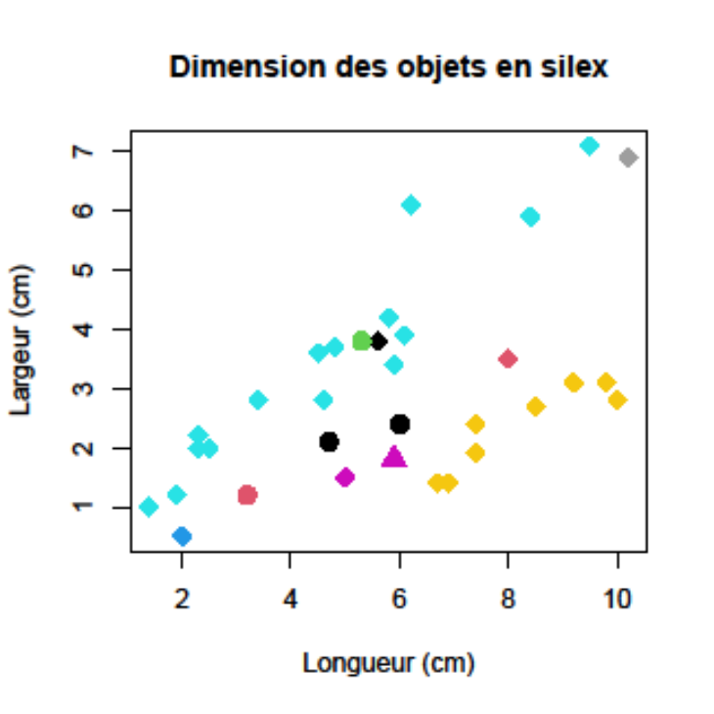
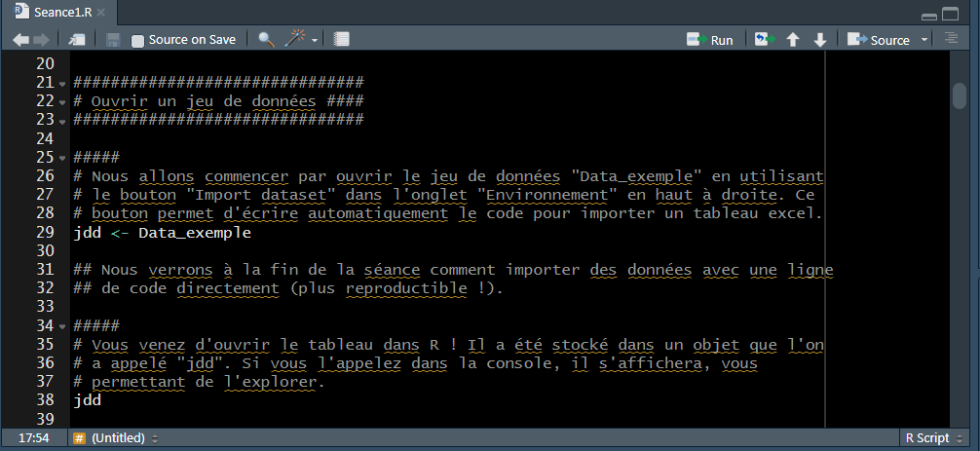
Séance 1 : Se familiariser avec le langage de programmation R
Objectif :
Se familiariser avec le langage R, sa syntaxe et l’interface Rstudio
Du code à la figure…

Slide 21
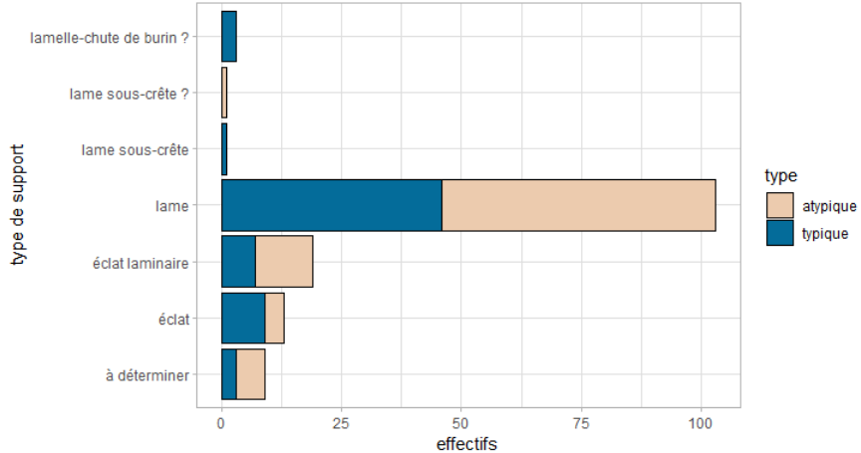
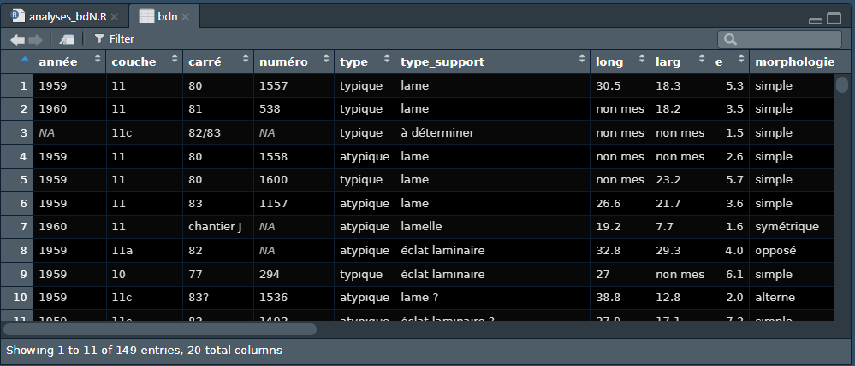
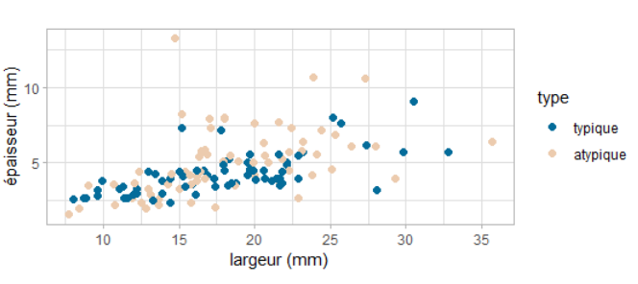
Séance 2 : Analyser et visualiser un jeu de données semi-quantitatif
Objectifs :
- Explorer et mettre en forme ses données (package tidyverse)
- Créer de belles figures (package ggplot)
…Faire varier l’esthétique des graphiques
couleurs
labels des axes
type de graphique
légende

Slide 22
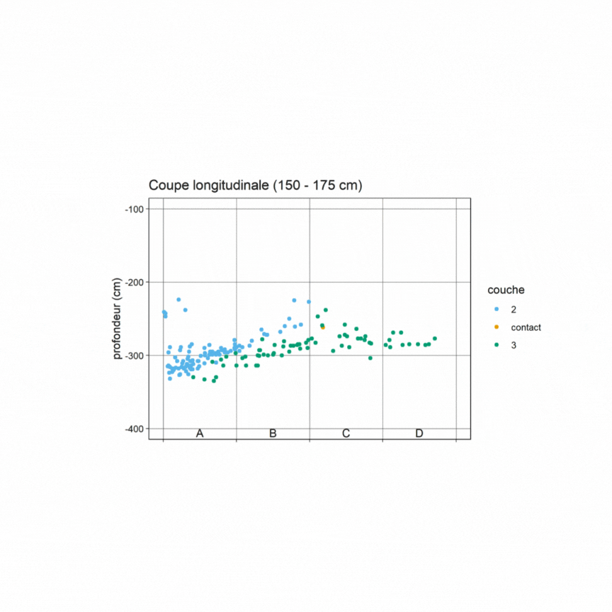
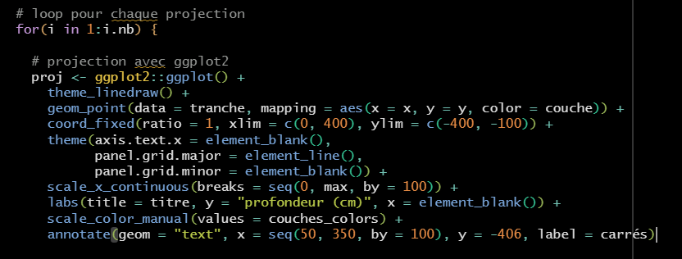
Séance 3 : Projections spatiales automatisées
Objectif : se familiariser avec le concept de « boucles » en programmation
Appliquer la même opérations sur des jeux de données différents…

Slide 23
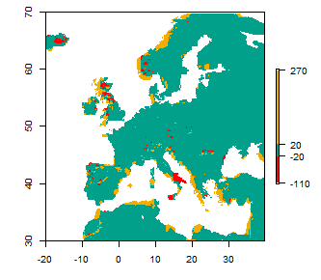
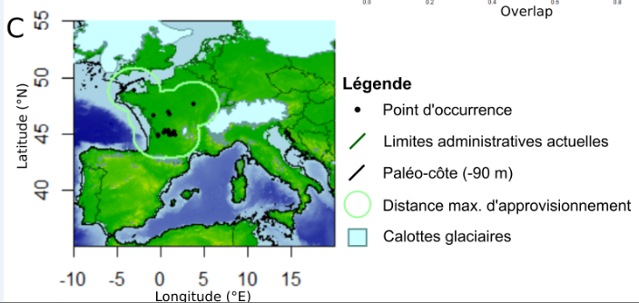
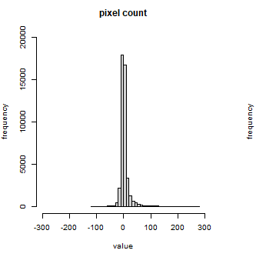
Séance 4 : Les SIG sous R
Objectifs :
manipuler des données raster et vector
créer une carte
- analyser des données spatialisées (intro)
Soustraction de rasters…
… décompte de pixels

Slide 24
Organisation du workshop
Pour participer contactez Anaïs Vignoles (anais.l.vignoles@gmail.com) et Aymeric Hermann (aymeric.hermann@cnrs.fr)
4 séances de 2h chacune (1h consacrée à la découverte d’un ensemble de codes, et 1h de mise en situation)
Les 4 séances auront lieu à la MSH Mondes pendant les deux dernières semaines d’Avril (semaines 16 et 17). L’heure et le lieu restent à définir.
En présentiel uniquement. La documentation et les ressources utilisées seront partagées après chaque séance pour celles et ceux qui ne peuvent y assister

